Slide 1
Школа будущих первоклассников
Тема «Слово и предмет»

Slide 2
Слово и
предмет

Slide 3
Речевая разминка
Прозвенел звонок весёлый,
Всех зовёт он на урок.
Ну-ка, дети, все готовы?
Начинаем точно в срок.
На места все тихо сядем.
Не нарушим тишину.
Приготовились все слушать,
Я урок сейчас начну.
Упражнение - мы дышим. (красивые цветы задержать перед выдохом)
Упражнение - вкусное варенье. (облизать губы)
Лошадка на выдохе

Slide 4
Ребята, прочитайте стихотворение, в котором встретится интересное «слово». И подумайте, является ли оно словом? Почему?
«Плим».
Ложка - это ложка,
Ложкой суп едят.
Кошка - это кошка,
У кошки семь котят!
Тряпка - это тряпка,
Тряпкой вытер стол.
Шапка - это шапка,
Оделся и пошёл.
А я придумал слово,
Смешное слово - ПЛИМ.
Я повторяю снова:
ПЛИМ, ПЛИМ, ПЛИМ!
Вот прыгает и скачет
ПЛИМ, ПЛИМ, ПЛИМ!
И ничего не значит
ПЛИМ, ПЛИМ, ПЛИМ!

Slide 5
Чем отличаются предметы от слов,
с помощью которых названы эти предметы?
Что можно сделать с предметами?
Что можно сделать со словами?
Каждое слово должно иметь смысл, что-то обозначать.

Slide 6
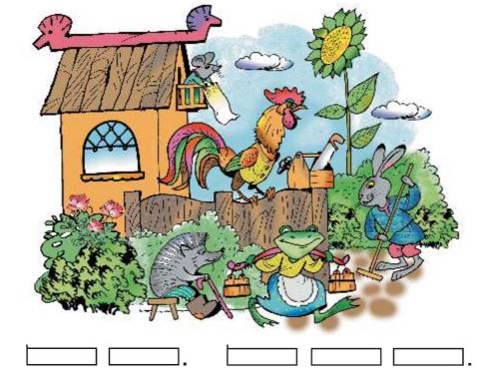
Кто любит трудиться,
тому без дела не сидится
Составь предложения по схемам.
Например:
Лягушка несёт вёдра.

Slide 7
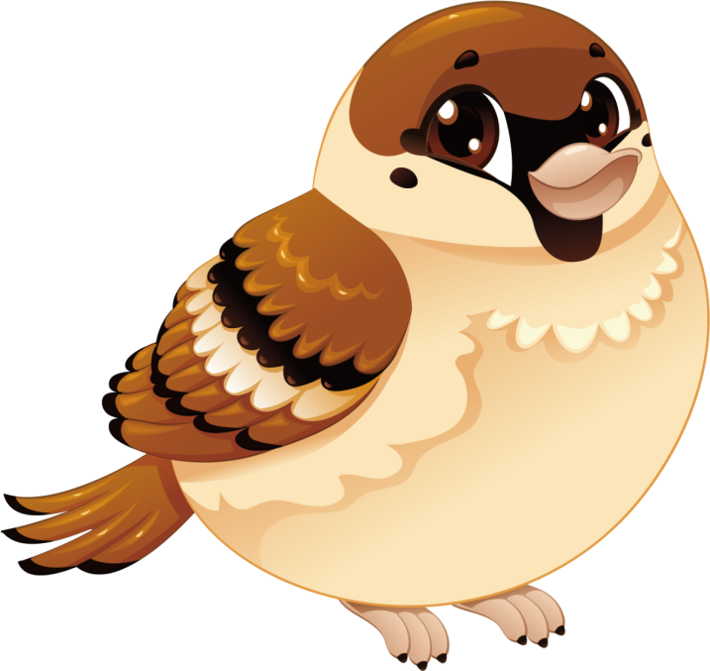
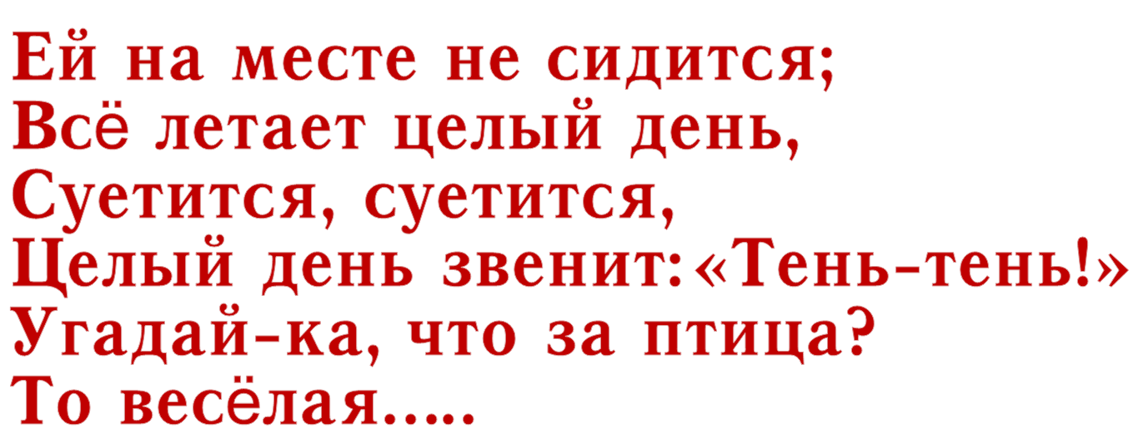
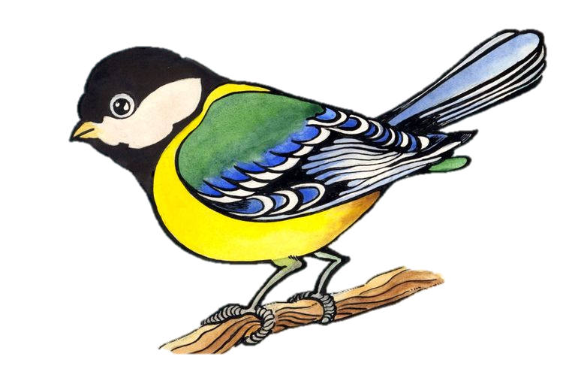
Отгадай загадки? Сколько слов назвали?
снегирь
воробей
Как назвать одним общим словом ?
синица

Slide 8
Чтобы понять значение слова, можно назвать общее слово.
Назови общим словом
Бабочка, жук, комар, муха, пчела, …
Берёза, дуб, ель, клён, сосна, …
Брусника, земляника, малина, клюква, …
Ромашка, колокольчик, роза, мак, …
Лиса, медведь, заяц, волк, белка, …

Slide 9
Берись дружно не будет трудно.
Как назвать одним словом предметы?
На какие группы можно разделить животных?

Slide 10
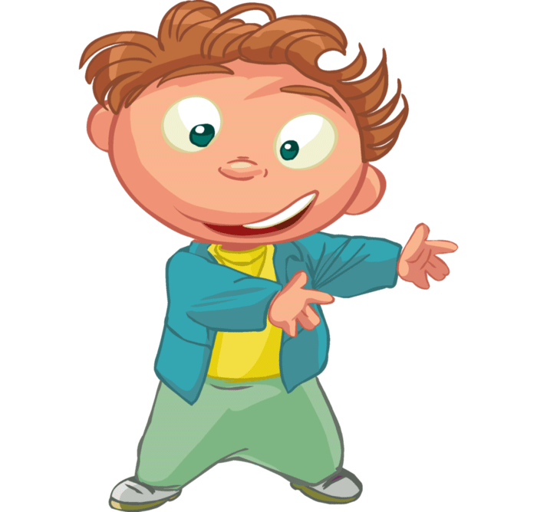
Кто изображён? Как сказать по-другому?
Есть слова похожие по смыслу - по значению.
врач
мальчик
доктор
ученик

Slide 11
Можем мы использовать одно слово,
описывая разные предметы? Почему?
Есть слова с несколькими значениями.
игла
Это слово многозначное.

Slide 12
лист
ручка
Это разные предметы?
Эти предметы называются по-разному или одинаково? Почему?
Разные предметы могут иметь одинаковые названия.

Slide 13
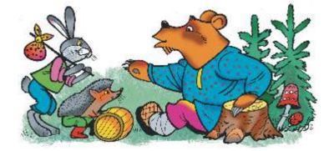
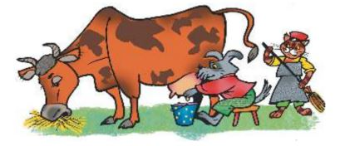
Составьте три предложения на тему
«Медведь приглашает гостей».
Расскажи, кто чем занят.

Slide 14
Собери стихотворение
Спать пора! Уснул бычок,
Лёг в коробку на бочок.
Сонный мишка лёг в кровать.
Только слон не хочет спать: Головой кивает слон,
Он слонихе шлёт поклон.
Слова в предложении связаны по смыслу.

Slide 15
СПАСИБО!

